Slide 1
光的干涉

Slide 2

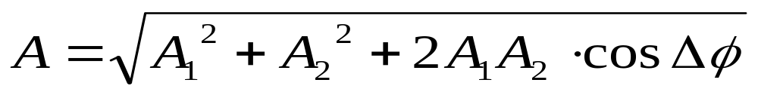
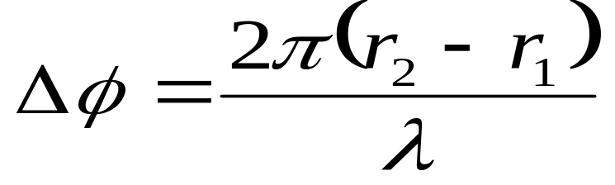
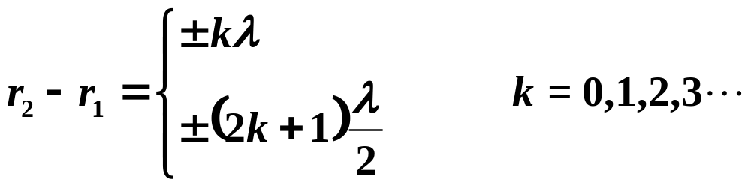
干涉条件
明纹
暗纹

Slide 3
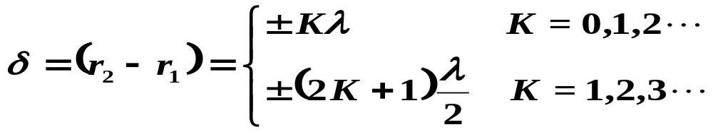
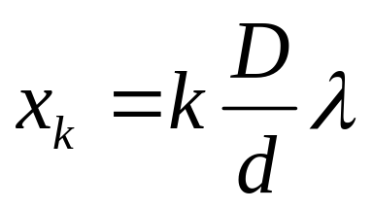
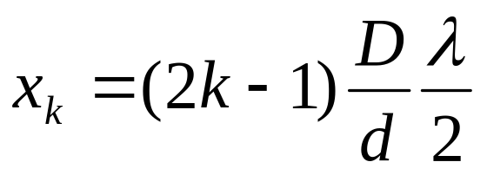
杨氏双缝干涉实验
x
r₁
干涉条件
S₁
r₂
d
θ
x=D tgθ
sinθ =tgθ
o
S₂
D
δ=d sinθ
=dx/D
加强
抵消
（亮纹）
（暗纹）

Slide 4
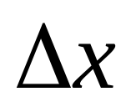
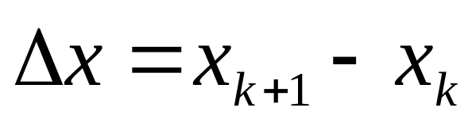
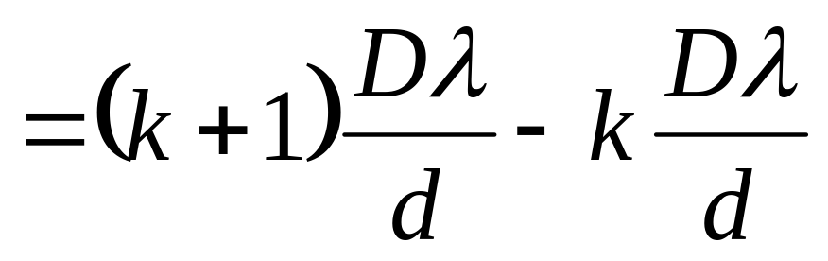
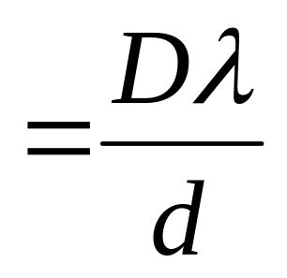
条纹间距
条纹间距
相等

Slide 5

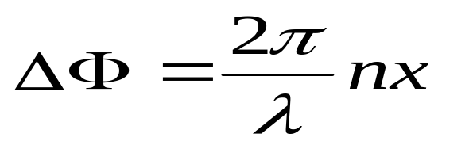
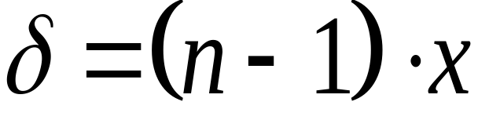

光程
按相位变化相同把介质中的 路程折算到真空中去的路程。
求如图S₁和S₂的光程差
s1
d
s2
x
光程改变量
P
d

Slide 6
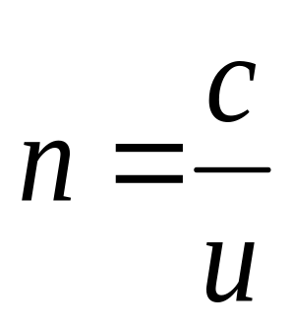
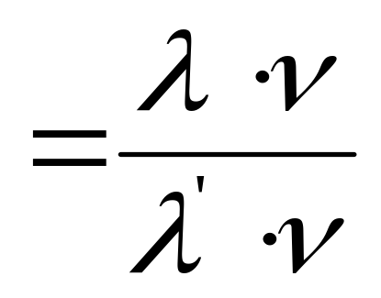
Summary(1).介质中频率ν不变，
波速u、波长λ变小n倍
折射率n
(2).光程
x

x
=
nx
'
X’
=
n
把介质中的几何路程折算到真空中。

Slide 7
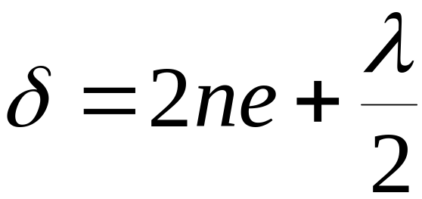
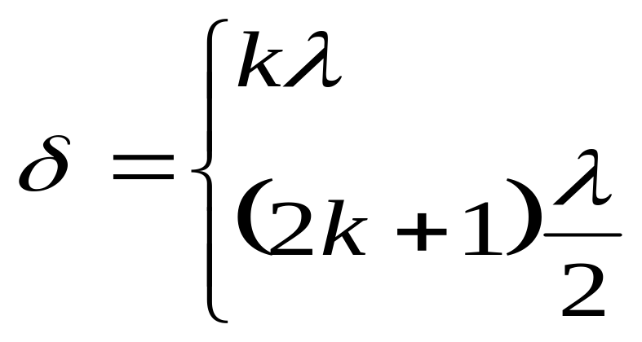
薄膜干涉
1）薄膜
位相差:垂直入射
e
λ 是空气中的波长，
若膜中间是空气，n＝1
亮纹 k=1,2,….
干涉条件：
暗纹 k=0,1,2..

Slide 8
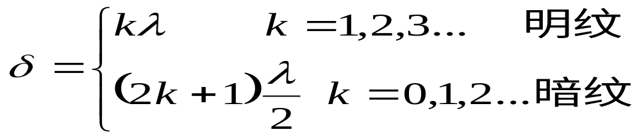
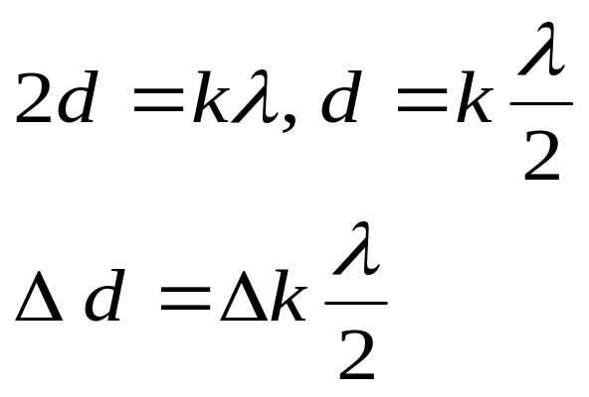
劈
2）劈
位相差:垂直入射
反射点
Θ很小
e
干涉条件：
3）迈克尔逊干涉仪

Slide 9
光的衍射

Slide 10

1、单缝的夫琅禾费衍射
观察屏
缝平面
透镜L
·
S: 单色光源
透镜L′
p
B
θ
S
θ
θ : 衍射角
*
a
0
(缝宽)
A
δ
f ′
f

Slide 11


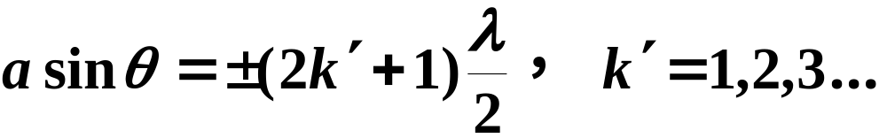

半波带法
1
θ
半波带
2′
a
半波带
λ/2
相邻两半波带发射的相应光线在P点的光程差为λ/2;
两个“半波带”上发的光在P 处干涉相消形成暗纹。
——偶数个半波带，暗纹
——奇数个半波带，明纹(中心)
——中央明纹(中心)

Slide 12




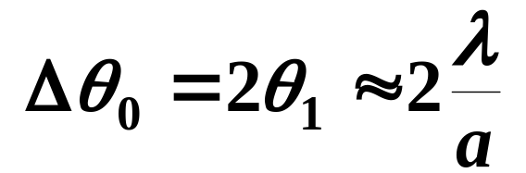
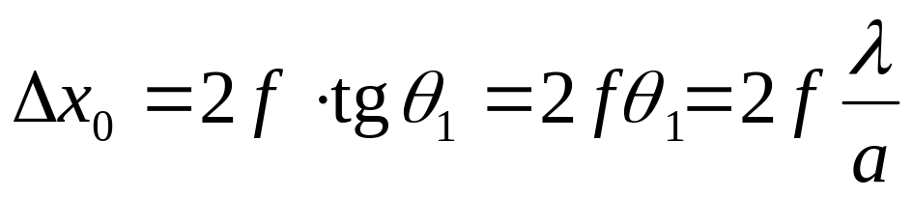
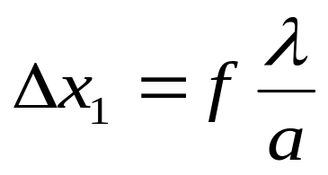
I/I₀
1
相对光强曲线
0.017
0.047
0.047
0.017
-(λ/a)
2(λ/a)
-2(λ/a)
0
λ /a
sinθ
观测屏
衍射屏
透镜
x₂
* 中央明纹:
λ
x₁
Δx
θ₁
Δx₀
时，
0
I
角宽度
f
线宽度
* 第一级明纹线宽度：

Slide 13
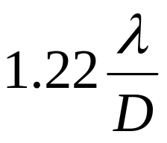

2、瑞利判据
a、不能分辨
b、恰能分辨
c、能分辨
瑞利定义：恰能分辨的两光源的衍射图象中心的距离，等于中央亮斑的半径，两中心角宽为1.22λ/D。

Slide 14
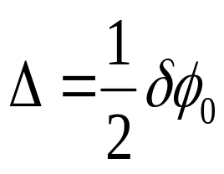

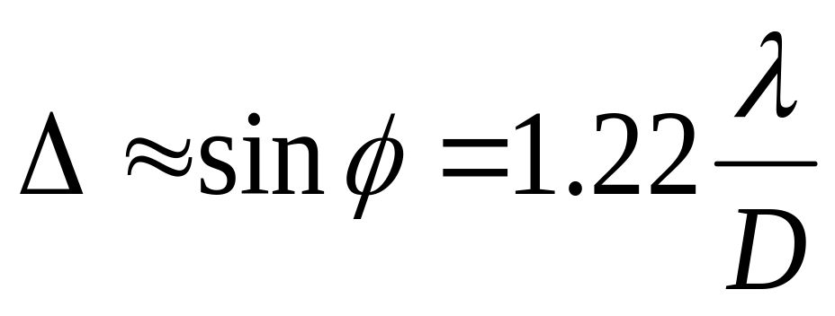
最小分辨角Δ
S₂
D
S₁

Slide 15
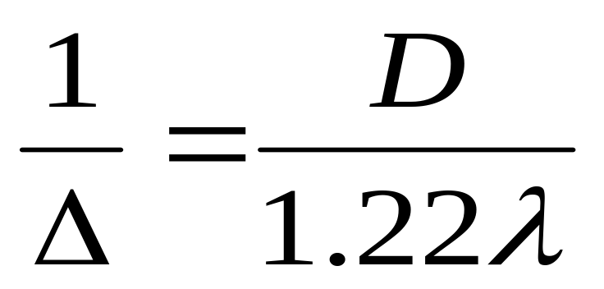
分辨率1/Δ
—是最小分辨角的倒数。
与D成正比，与λ成反比。

Slide 16
3、 光栅
1） 种类：
透射光栅
反射光栅
d
d
2） 光栅常数
a是透光（或反光）部分的宽度
b 是不透光(或不反光)部分的宽度
d=a+b ⎯ 光栅常数

Slide 17

3）光栅衍射
缝平面G
观察屏
透镜L
P
λ
θ
（1）多光束干涉
d
θ
o
明纹(主极大)条件：
焦距 f
dsinθ
k = 0,1,2,3…
光栅方程

Slide 18
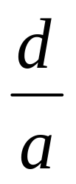
（2）光栅衍射
为整数比时，会出现缺级
I_{0单}
I_{单}
-2
-1
sin²Nβ/sin²β
2
sinθ
(λ /a)
多光束干涉光强曲线
0
1
N²
-8
-4
I
0
4
8
sinθ
(λ/d)
N²I_{0单}
光栅衍射
光强曲线
N = 4
d = 4a
单缝衍射
轮廓线
-8
-4
0
4
8
sinθ
(λ /d )

Slide 19
光的偏振

Slide 20
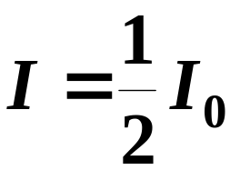
光的偏振
（在垂直于光传播方向的平面内）
光矢量分布各向均匀
自然光
1、*自然光和偏振光的定义
各方向光振动的振幅相同
2、 偏振片的起偏和检偏
P
* 起偏
非偏振光I₀
线偏振光 I
·
·
·
偏振化方向
(透振方向)
* 检偏
用偏振器件分析、检验光的偏振态
P
待检光
I
?

Slide 21
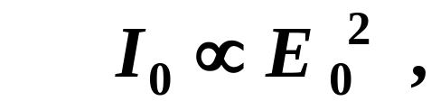
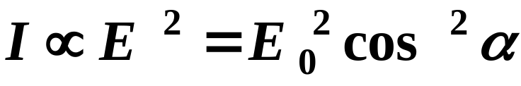
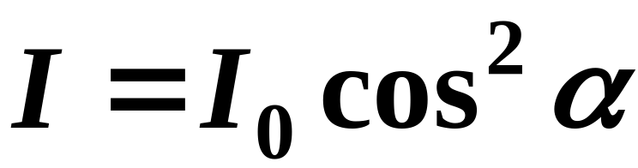

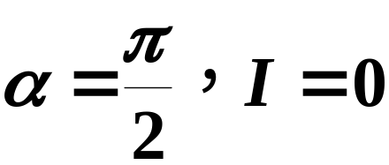
3、马吕斯定律
E₀
P
I₀
α
P
α
I
E=E₀cosα
⎯⎯马吕斯定律
——消光

Slide 22

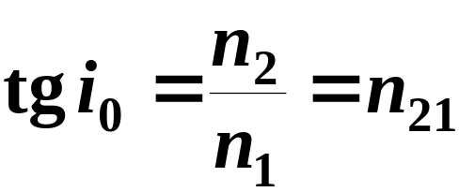
4、反射和折射时光的偏振
·
·
·
线偏振光
·
·
·
·
·
·
i₀
·
i
i
·
i₀
·
·
·
·
S
n₁
n₁
·
n₂
r
n₂
r₀
·
·
自然光反射和折射
后产生部分偏振光
起偏振角
i = i₀ 时，反射光只有S分量
i ₀ — 布儒斯特角或 起偏角
i₀ +r₀ = 90^{O}
由
有
—布儒斯特定律

Slide 23
一、一束光强为I₀的自然光相继通过由2个偏振片，第二个偏振片的偏振化方向相对前一个偏振片沿顺时针方向转了60⁰ 角，问透射光的光强是多少？如果入射光是光强为I₀的线偏振光，透射光的光强在什么情况下最大？最大的光强是多少？

Slide 24
二、有一每毫米800条刻痕的光栅，其缝宽为a= 2.5×10-4mm，透镜焦距为1m , 用波长为6000Å的平行单色光垂直照射在光栅上，试问：
（1）单缝衍射中央明纹角宽度为多少？
（2）在单缝衍射中央明纹宽度内可以看见多少条干涉主极大明纹？

Slide 25
三、两个偏振片平行放置，使它们的偏振化方向间的夹角为60°，（1）自然光垂直入射后，其透射光强与入射光强之比是多少？（2）若在两个偏振片间平行插入另一偏振片，使其偏振化方向与前两个偏振片均成30°，则透射光强与入射光强之比是多少？

Slide 26
四、如图所示， 用单色光l=6000Å做杨氏双缝实验，在光屏Ｐ处产生第六级亮纹，现将折射率n=1.5的玻璃片放在其中的一条光路上，此时P处变成中央亮纹的位置，则此玻璃片厚度d是多少？
第5题

